Slide 1
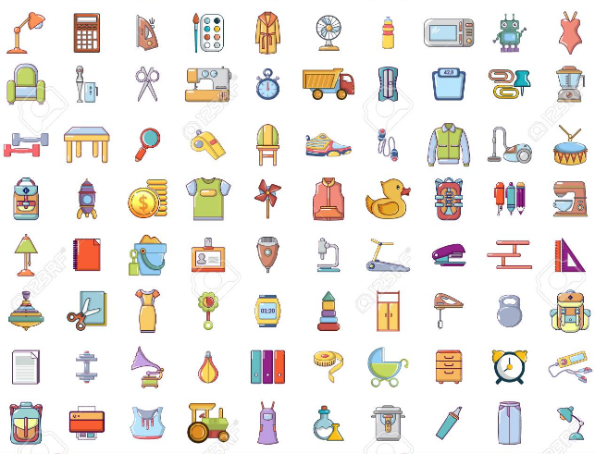
Classifiez automatiquement des biens de consommation Projet 6
Problématique
Données
Modélisation
Conclusions
Maryse Muller | Parcours Data Scientist | XX/11/20

Slide 2
Problématique
Données
Modélisation
Conclusions

Slide 3
Problématique Olist : une plateforme d’e-commerce
Plateforme d’e-commerce
Créée en 2016 au Brésil
Propose un plateforme de vitrine en ligne pour les vendeurs
Met en lien acheteurs et vendeurs
Suivi du paiement et de la livraison
Notation des vendeurs et des produits pour plus de confiance
⇨ Génération de nombreuses données

Slide 4
Problématique Olist : une plateforme d’e-commerce
Sur la place de marché, des vendeurs proposent des articles à des acheteurs en postant une photo et une description.
Pour l'instant, l'attribution de la catégorie d'un article est effectuée manuellement par les vendeurs et est donc peu fiable. De plus, le volume des articles est pour l’instant très petit.
Pour rendre l’expérience utilisateur des vendeurs (faciliter la mise en ligne de nouveaux articles) et des acheteurs (faciliter la recherche de produits) la plus fluide possible et dans l'optique d'un passage à l'échelle, il devient nécessaire d'automatiser cette tâche.
Linda, lead data scientist, vous demande donc d'étudier la faisabilité d'un moteur de classification des articles en différentes catégories, avec un niveau de précision suffisant.
vendeurs : articles avec photo et description
attribution manuelle : fastidieuse et peu fiable
perspective de passage à l’échelle
confiance
⇨ Génération de nombreuses données

Slide 5
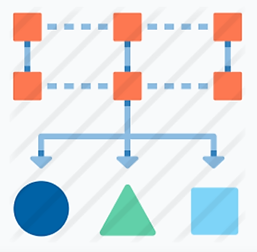
Problématique Classification automatique de produits
Mission du projet :
Etudier la faisabilité d’une automatisation de la classification des produits à partir de leur nom, description, et d’une photo
Cahier des charges :
Étude sur une base de données limitée de 1050 produits
Classification non-supervisée
Niveau de précision atteint à quantifier
Fournir une représentation 2D des données pour illustrer les résultats

Slide 6
Démarche
Analyse des données
Prétraitement images – textes
Réduction de dimension
Clustering
Texte
Images
Pré-traitement des données par défaut
Pré-traitement des données par défaut
Données
Bag of Word
Wiki2vec emb.
Univ. Sent Sent. encoder
Raw px
Bag of Visual W.
Features extr. (Transf. learning)
Réduction de dimension
Réduction de dimension
Modélisation
Partitionnement non supervisé
Evaluation de la correspondance des clusters avec les catégories « vraies »
Analyse des articles mal classés

Slide 7
Problématique
Données
Modélisation
Conclusions

Slide 8
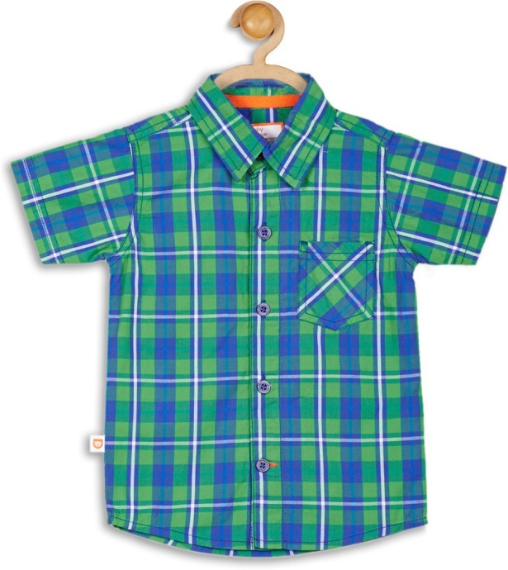
Données Contenu de la base de données
Données visuelles
Image.jpg
sdcxw
Données textuelles
product_name
612 League Baby Boy's Checkered Casual Shirt
description
Specifications of 612 League Baby Boy's Checkered Casual Shirt General Details Pattern Checkered Occasion Casual Ideal For Baby Boy's Shirt Details Sleeve Half Sleeve Number of Contents in Sales Package Pack of 1 Brand Fit Regular Fabric 100% COTTON Fit Regular Additional Details Style Code BLS00S380001B Fabric Care ENZYME WASH

Slide 9
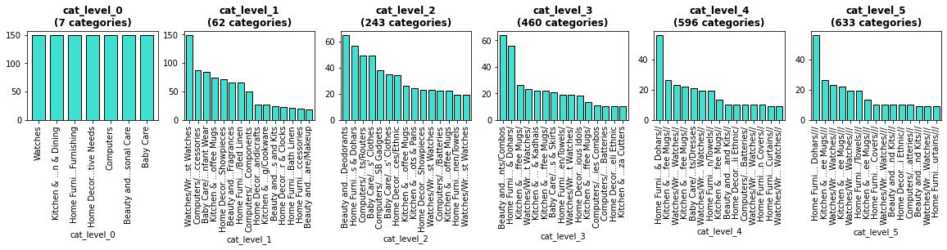
Données Choix des catégories de référence
Profondeur des niveaux des catégories : 6
Choix du premier niveau, présentant des effectifs homogènes (150 articles par catégories)
Home Furnishing, Baby Care, Watches, Home Decor & Festive Needs, Kitchen & Dining, Beauty and Personal Care, Computers

Slide 10
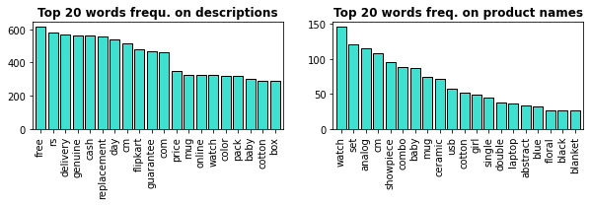
Analyse exploratoire Données textuelles
WordCloud
Bar plots des mots les plus fréquents
Home Furnishing, Baby

Slide 11
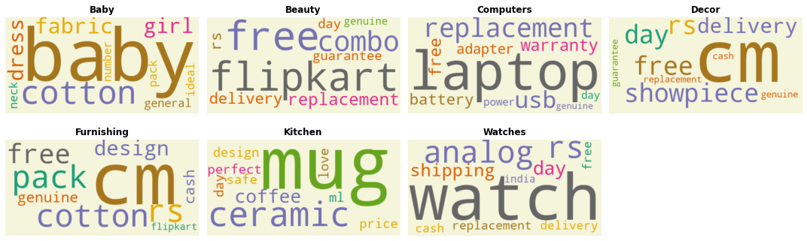
Analyse exploratoire Données textuelles
fd
Home Furnishing, Baby Care, Watches, Home Decor & Festive Needs, Kitchen & Dining, Beauty and Personal Care, Computers

Slide 12
Analyse exploratoire Conclusions
La zesdeq
Implications :
zeqds

Slide 13
Pré-traitement des textes traitement par défaut
Elimination des caractères non-alphabétiques
Mise en minuscule
Elimination des stopwords et des lettres isolées
Lemmatisation
Extraction des seuls noms et adjectifs
Key Features of Elegance Polyester Multicolor Abstract Eyelet Door Curtain Floral Curtain
key elegance polyester multicolor abstract eyelet door floral curtain
Home Furnishing, Baby Care, Watches, Home Decor & Festive Needs, Kitchen & Dining, Beauty and Personal Care, Computers

Slide 14
Pré-traitement des images traitement par défaut
Centrage des images sur un carré blanc
Diminution de la taille (soit 112, soit 224 , soit 448 pixels de côté)
Home Furnishing, Baby Care, Watches, Home Decor & Festive Needs, Kitchen & Dining, Beauty and Personal Care, Computers

Slide 15
Problématique
Données
Modélisation
Conclusions

Slide 16
Modélisation Démarche données textuelles
Texte
Pré-traitement des données par défaut
Bag of Word
Wiki2vec emb.
Univ. Sent Sent. encoder
Réduction de dimension
Sélection A (13 variables) + StandardScaler + UMAP
Echantillonnage stratifié (20 itérations) ⇨ partitionnement Kmeans
Calcul des ARI comparant les prédictions sur le modèle « total » et celui issu d’échantillon
On peut faire un partitionnement fidèle sur un échantillon des données

Slide 17
Modélisation Démarche données visuelles
Images
Pré-traitement des données par défaut
Raw px
Bag of Visual W.
Features extr. (Transf. learning)
Réduction de dimension
Sélection A (13 variables) + StandardScaler + UMAP
Echantillonnage stratifié (20 itérations) ⇨ partitionnement Kmeans
Calcul des ARI comparant les prédictions sur le modèle « total » et celui issu d’échantillon
On peut faire un partitionnement fidèle sur un échantillon des données

Slide 18
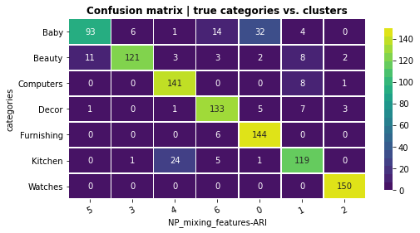
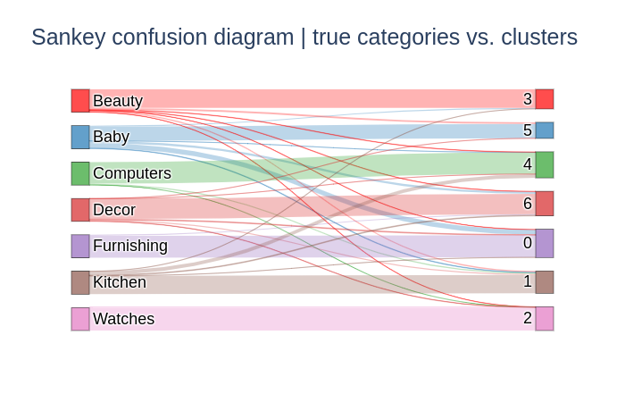
Modélisation Démarche données visuelles
Sélection A (13 variables) + StandardScaler + UMAP
Echantillonnage stratifié (20 itérations) ⇨ partitionnement Kmeans
Calcul des ARI comparant les prédictions sur le modèle « total » et celui issu d’échantillon
On peut faire un partitionnement fidèle sur un échantillon des données

Slide 19
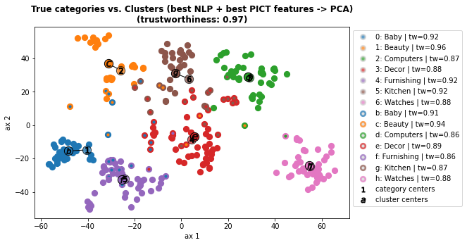
Modélisation Démarche données visuelles
Sélection A (13 variables) + StandardScaler + UMAP
Echantillonnage stratifié (20 itérations) ⇨ partitionnement Kmeans
Calcul des ARI comparant les prédictions sur le modèle « total » et celui issu d’échantillon
On peut faire un partitionnement fidèle sur un échantillon des données

Slide 20
Problématique
Données
Modélisation
Conclusions

Slide 21
Conclusions
Extraction d’un jeu de donnée de clients à partir des données fournies
Un jeu de donnée de clients
Proposition d’un partitionnement en X clusters
Plusieurs
Partitionnement stable dans le temps, maintenance réduite possible
Stabilité

Slide 22
Questions

Slide 23
Clustering scores
Silhouette : différence entre les distances intra-cluster et les distances au cluster extérieur le plus proche (à maximiser)
Calinski_Harabasz: rapport entre la variance inter-groupes et la variance intra-groupe (à maximiser)
Davies_Bouldin: moyenne du rapport maximal entre la distance d'un point au centre de son groupe et la distance entre deux centres de groupes (à minimiser)
Distortion: la moyenne de la somme des carrés des distances au centroïde le plus proche (coude)

Slide 24
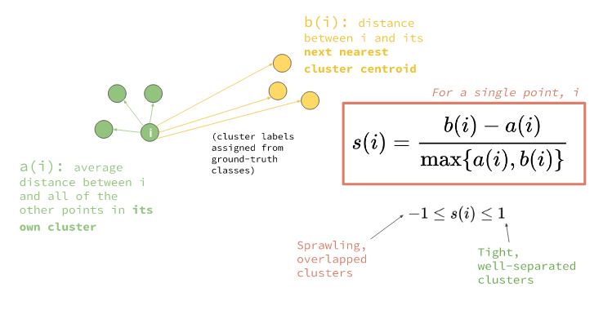
Silhouette score (à maximiser)
C’est la différence entre les distances intra-cluster et les distances au cluster extérieur le plus proche (rapportée à la plus grande des deux) ⇨ entre 0 (pire) et 1 (meilleur)

Slide 25
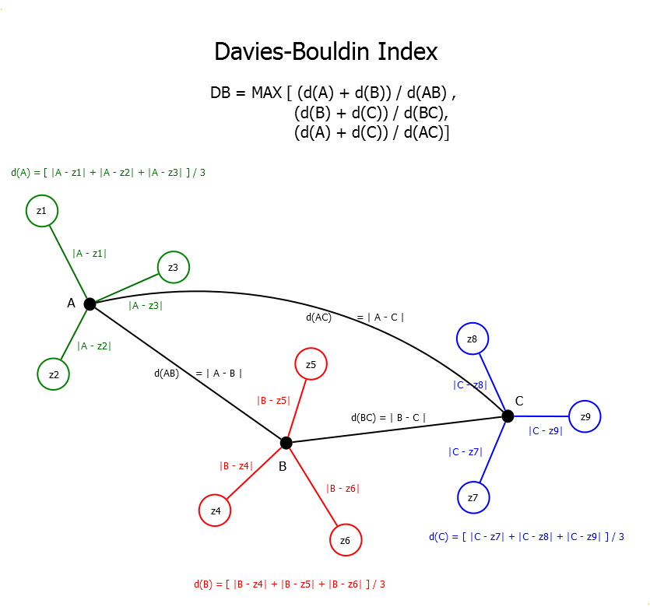

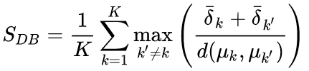
Davies-Bouldin score (à minimiser)
C’est la moyenne du rapport maximal entre la distance des points à leur centroïde et la distance entre deux centroïdes (deux à deux)
⇨ entre 0 (meilleur) et +inf (pire)
distance moyennes
des points à leur centroïde
distance entre deux centroïdes
Note: formules de l’illustration avec la distance Manhattan

Slide 26

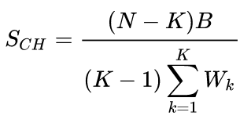

Calinsky-Harabasz score (à maximiser)
C'est le rapport entre la variance inter-groupes et la variance intra-groupe.
variance inter-groupes
nb d’individus
nb de clusters
centroïdes
centre global
variances intra-groupes

Slide 27
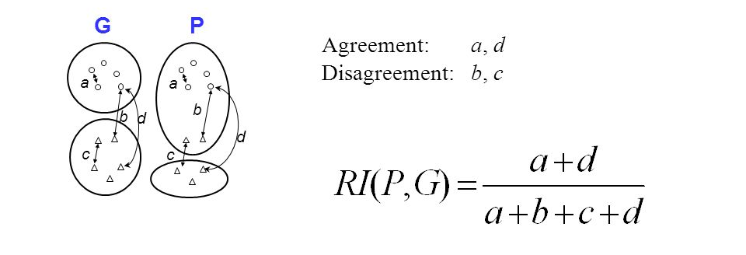
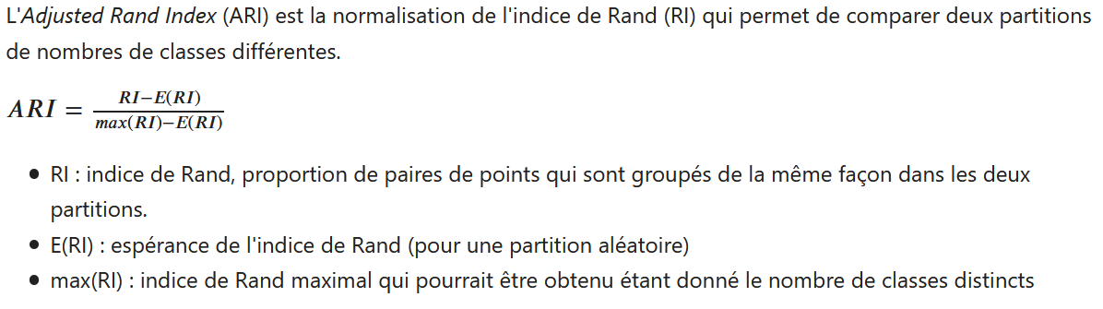
ARI score (à maximiser)

Slide 28



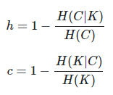
Homogénéité, complétude, V-measure (à maximiser)
Entropy of the class
V-measure
Conditional entropy of the classes given cluster assigment
homogeneity
completeness
2.3.10.3.1. Advantages
Bounded scores: 0.0 is as bad as it can be, 1.0 is a perfect score.
Intuitive interpretation: clustering with bad V-measure can be qualitatively analyzed in terms of homogeneity and completeness to better feel what ‘kind’ of mistakes is done by the assignment.
No assumption is made on the cluster structure: can be used to compare clustering algorithms such as k-means which assumes isotropic blob shapes with results of spectral clustering algorithms which can find cluster with “folded” shapes.
2.3.10.3.2. Drawbacks
The previously introduced metrics are not normalized with regards to random labeling: this means that depending on the number of samples, clusters and ground truth classes, a completely random labeling will not always yield the same values for homogeneity, completeness and hence v-measure. In particular random labeling won’t yield zero scores especially when the number of clusters is large.
This problem can safely be ignored when the number of samples is more than a thousand and the number of clusters is less than 10. For smaller sample sizes or larger number of clusters it is safer to use an adjusted index such as the Adjusted Rand Index (ARI).

Slide 29






Adjusted Mutual Information (à maximiser)
Given the knowledge of the ground truth class assignments labels_true and our clustering algorithm assignments of the same samples labels_pred, the Mutual Information is a function that measures the agreement of the two assignments, ignoring permutations. Two different normalized versions of this measure are available, Normalized Mutual Information (NMI) and Adjusted Mutual Information (AMI). NMI is often used in the literature, while AMI was proposed more recently and is normalized against chance:
All, mutual_info_score, adjusted_mutual_info_score and normalized_mutual_info_score are symmetric: swapping the argument does not change the score. Thus they can be used as a consensus measure
2.3.10.2.1. Advantages
Random (uniform) label assignments have a AMI score close to 0.0 for any value of n_clusters and n_samples (which is not the case for raw Mutual Information or the V-measure for instance).
Upper bound of 1: Values close to zero indicate two label assignments that are largely independent, while values close to one indicate significant agreement. Further, an AMI of exactly 1 indicates that the two label assignments are equal (with or without permutation).
2.3.10.2.2. Drawbacks
Contrary to inertia, MI-based measures require the knowledge of the ground truth classes while almost never available in practice or requires manual assignment by human annotators (as in the supervised learning setting).
However MI-based measures can also be useful in purely unsupervised setting as a building block for a Consensus Index that can be used for clustering model selection.
NMI and MI are not adjusted against chance.

